Slide 1
Kam se poděl metr
Od metru zrození až do jeho důchodu
(ale jen vybrané partie a ještě k tomu hodně jinak než to bylo v učebnici)
A také
tip na na fyzikální výlet do Soběšic

Slide 2
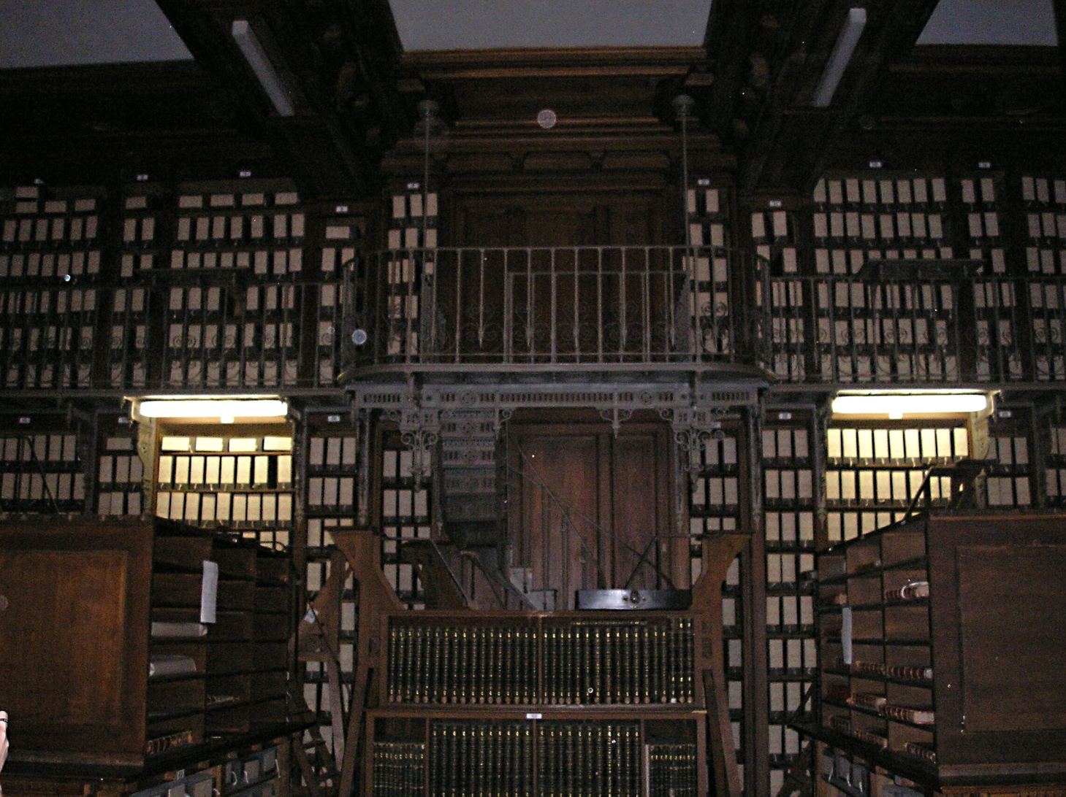
Národní archiv v Paříži, uprostřed vzadu trezor na ty nejvzácnější archiválie

Slide 3
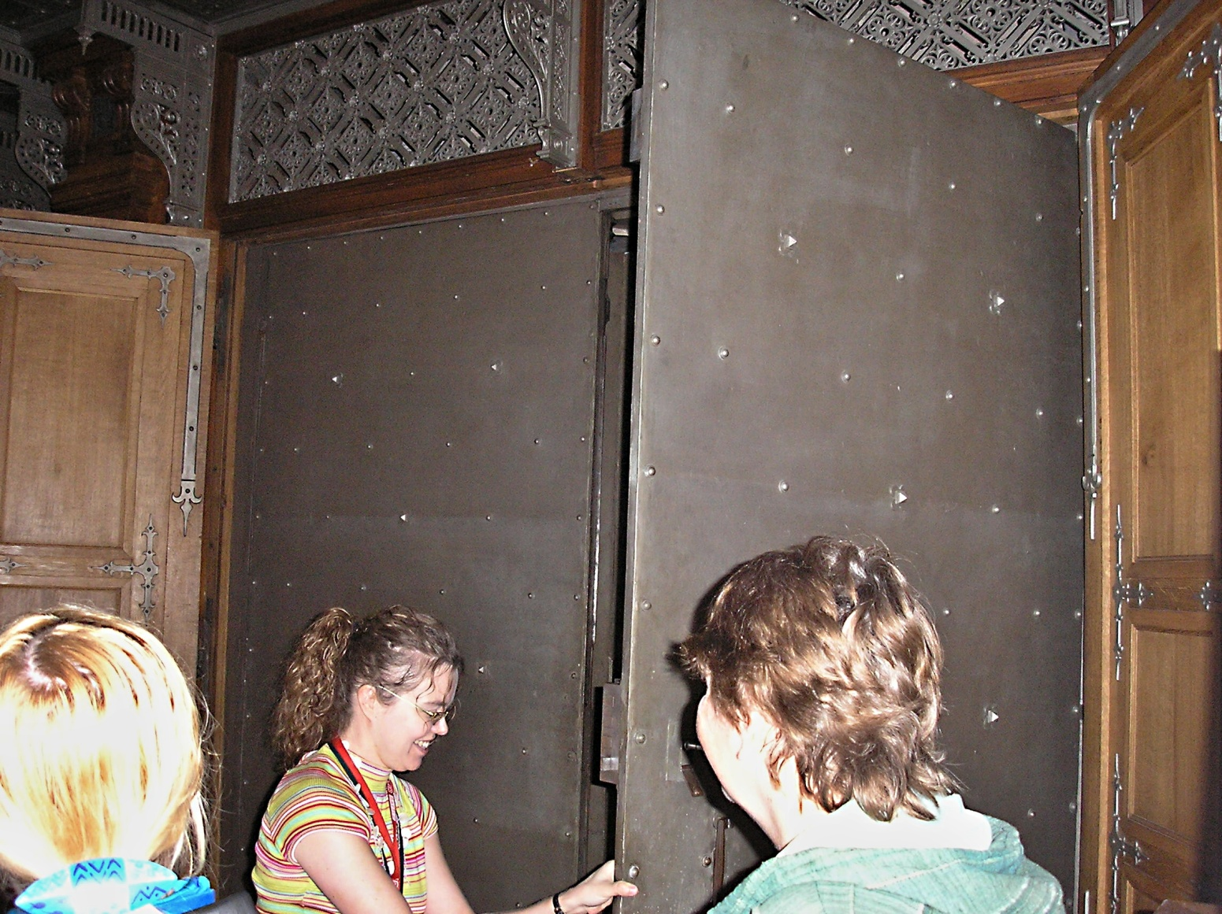
Trezor už se otevírá

Slide 4
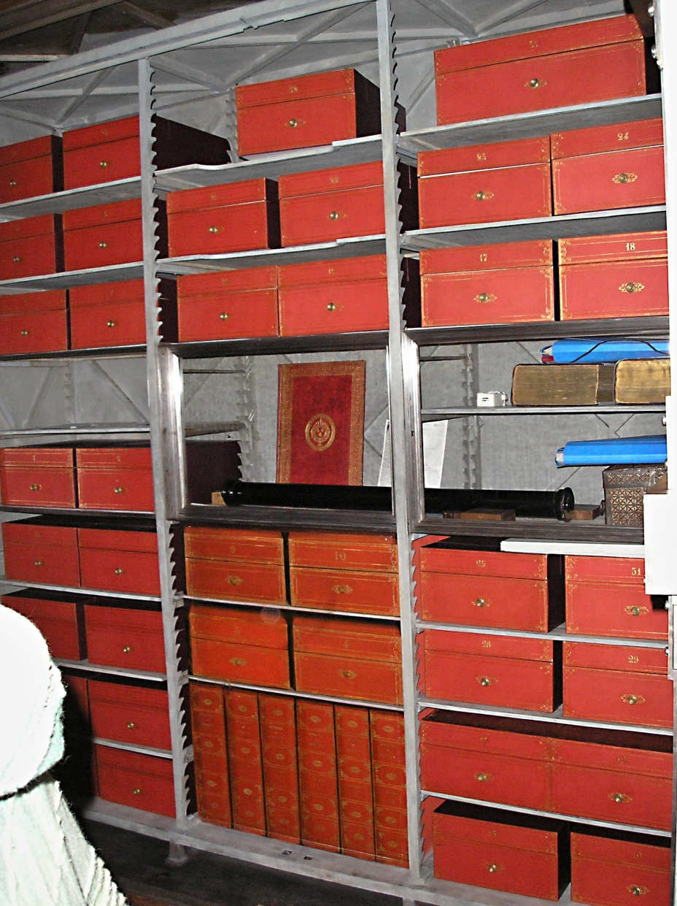
Mezi krabicemi se vzácnými dokumenty

Slide 5
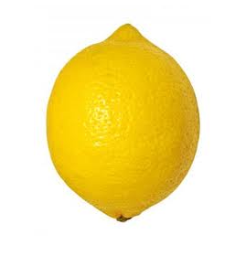
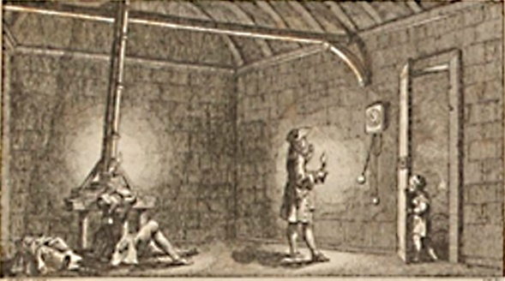
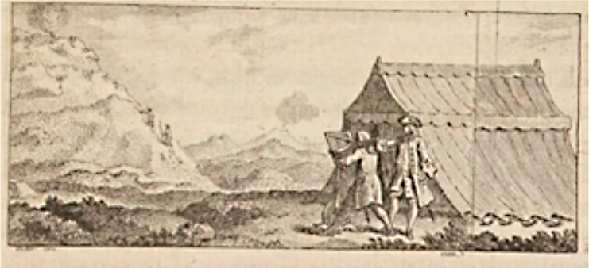
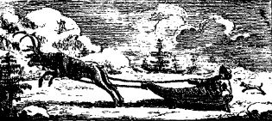
Na počátku byl spor
X
kolem r. 1716
Jean-Dominique Cassini
Jacques Cassini
Newton
Huygens
Měření v Peru r. 1735-41 a měření v Laponsku 1736-37
Měli sebou železný etalon sáhu - toise - ===► toise du Pérou

Slide 6
...Ti tři muži pracovali nepředstavitelně přesně. Přesto jejich údaje nikdy nesouhlasily se skutečností. Dvě obloukové minuty na La Condaminově přístroji byly tři minuty na přístroji Bouguerově, půl stupně na Godinově dalekohledu pak bylo jeden a půl na dalekohledu La Condaminově....
Věci tehdy ještě nebyly přivyklé tomu, aby byly měřeny. Tři kameny nejsou tolik jako tři papíry, patnáct gramů hrachu neváží tolik co patnáct gramů hlíny. A navíc to vedro, vlhkost, moskyti, neustálý ryk zvířat.
Muže zachvacovala bezdůvodná zběsilost. Dobře vychovaný La Condamine změnil nastavení Bouguerových měřicích přístrojů, Bouguer zase zlámal Godinova psací pera. Denně mezi nimi propukaly hádky, ….
La Condamine to vydržel nejdéle. Osm let v pralese chráněný jen hrstkou vojáků sužovaných horečkou. Klučil v lese průseky, které zarůstaly, jakmile se k nim otočil zády, kácel stromy, jež následující noci opět čněly do výše; ale i tak dál zarputile rozprostíral síť čísel nad vzdorující přírodou. Kreslil trojúhelníky, součet jejich úhlů se blížil stoosmdesáti, a trianguloval oblouky, jejichž zakřivení dokonce odolávalo tetelení vzduchu. ….
Daniel Kehlmann: Vyměřování světa, Brno 2011

Slide 7
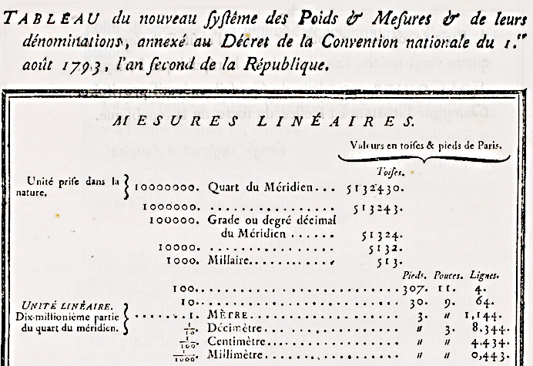
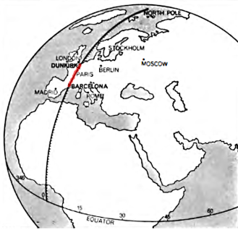
Výnos z r. 1793 - 3 pieds et 11,44 lignes de la toise de l'Académie
443,440 čárek
« Toise du Pérou » (déposée au cabinet de l'Académie des Sciences au Louvre)
Le 16 mai 1766, Louis XV approuve par décret .....exécuter 80 copies ...... La toise de référence porte alors le nom de « Toise de l'Académie » ou « toise de Paris ».

Slide 8
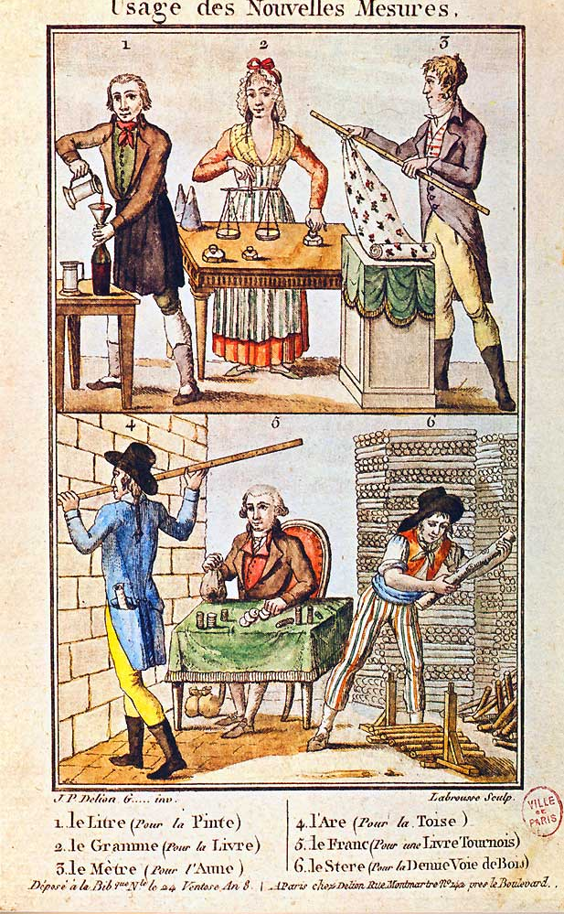
1 sáh = 6 stop
1 stopa = 12 palců
1 palec = 12 čárek
1 sáh = 864 čárek

Slide 9
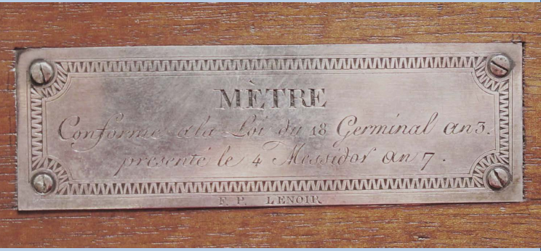
Štítek potvrzuje konformitu se zákonem z 18. Germinalu roku 3
(7. dubna 1795)
Předloženo 4. Messidoru roku 7
(22. června 1799)
(Vyrobil) F.P. Lenoir 1 metre = 443,296 lignes of the toise du Pérou
1 metr = 443,296 (pařížských) čárek peruánského sáhu

Slide 10
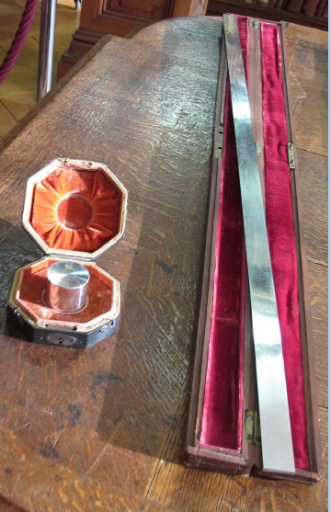
Archivní metr a archivní kilogram

Slide 11
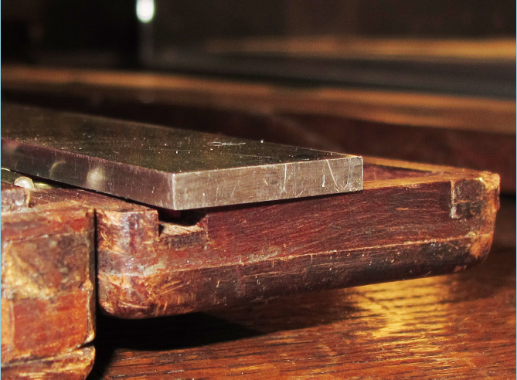
Koncová hrana platinového pásku už byla pěkně opotřebená
mètre des Archives
Jednalo se o měřítko koncové

Slide 12
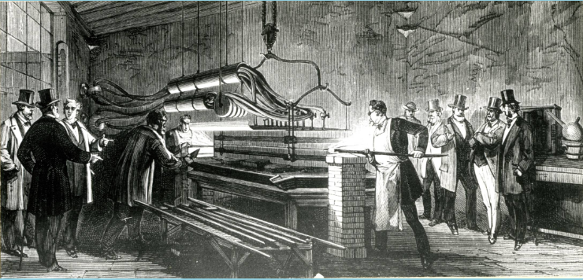
Slavnostní odlévání slitiny Pt-10% Ir pro Mezinárodní Prototypy metru v květnu 1874 za přítomnosti vysokých hodnostářů a prezidenta Francouzské republiky
Později se zjistilo, že došlo ke kontaminaci Fe a Ru a metry a kilogramy rezivěly
V tichosti byla odlita nová slitina v Londýně v letech 1879-1882

Slide 13
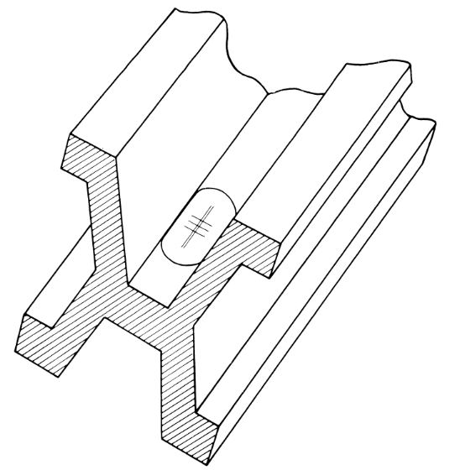
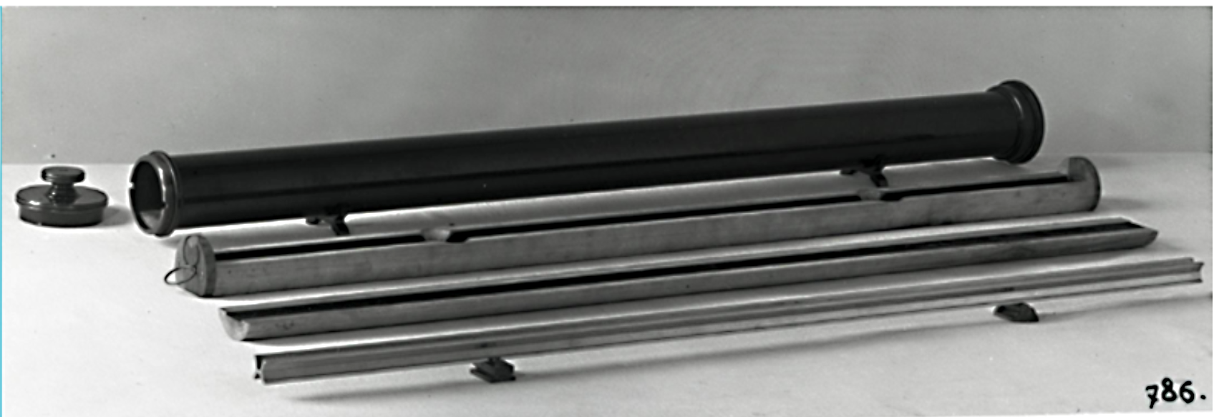
Jeden z Mezinárodních prototypů metru průřezu X včetně pouzdra pro ukládání a přenášení
Jednalo se o měřítko ryskové
Roku 1889 bylo vyhotoveno 31 Mezinárodních prototypů metru k distribuci

Slide 14
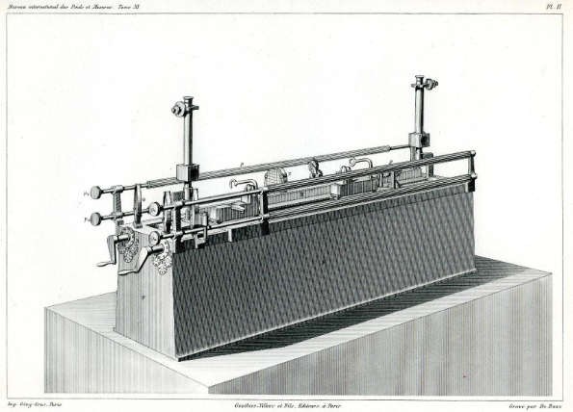
Michelsonův interferometr z r. 1892 pro BIMP
Až v roce 1960 vstoupila platnost definice metru pomocí násobku vlnové délky červené čáry kryptonu
A od r. 1983 pomocí rychlosti světla ve vakuu

Slide 15
Jako základní míra platí ona skleněná tyč, která se nachází v držení c.k. vlády, a v ose sférických zakončení měřeno, při teplotě tajícího ledu, byla shledána rovnou 999,99764 milimetrů prototypu metru uloženého ve Státním archivu v Paříži.

Slide 16
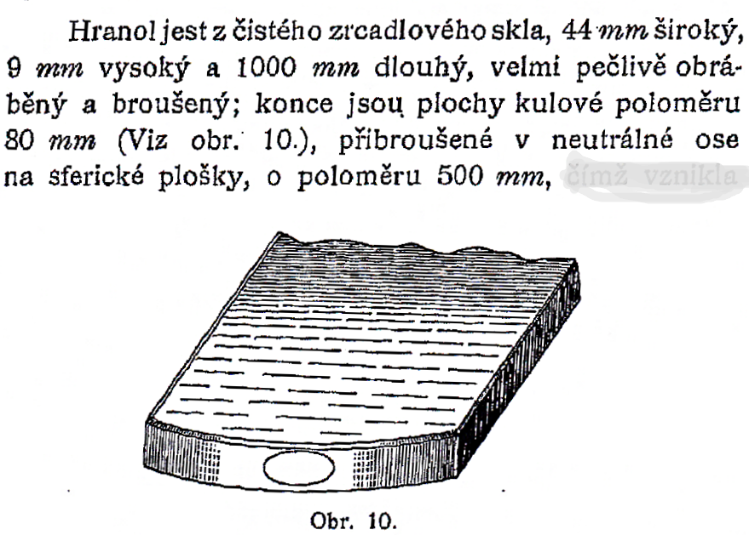
Roku 1837 byl bavorským ministerstvem vnitra pověřen tamní akademik a profesor Steinheil porovnáním v Bavorsku obvyklých měr a vah s metrem. Výsledky jeho pařížské práce, kterou hradil z vlastních prostředků, však nebyly vládou přijaty a Steinheil nabídl rakouskému vyslanci v Mnichově, hraběti Colloredovi, že svůj skleněný etalon metru a kilogram z křišťálu včetně komparátoru a váhy prodá rakouské vládě za 5000 zlatých bavorské měny (4140 zl. rakouské měny).
Pozn. : Nakonec zakoupilo ministerstvo obchodu až r. 1867

Slide 17
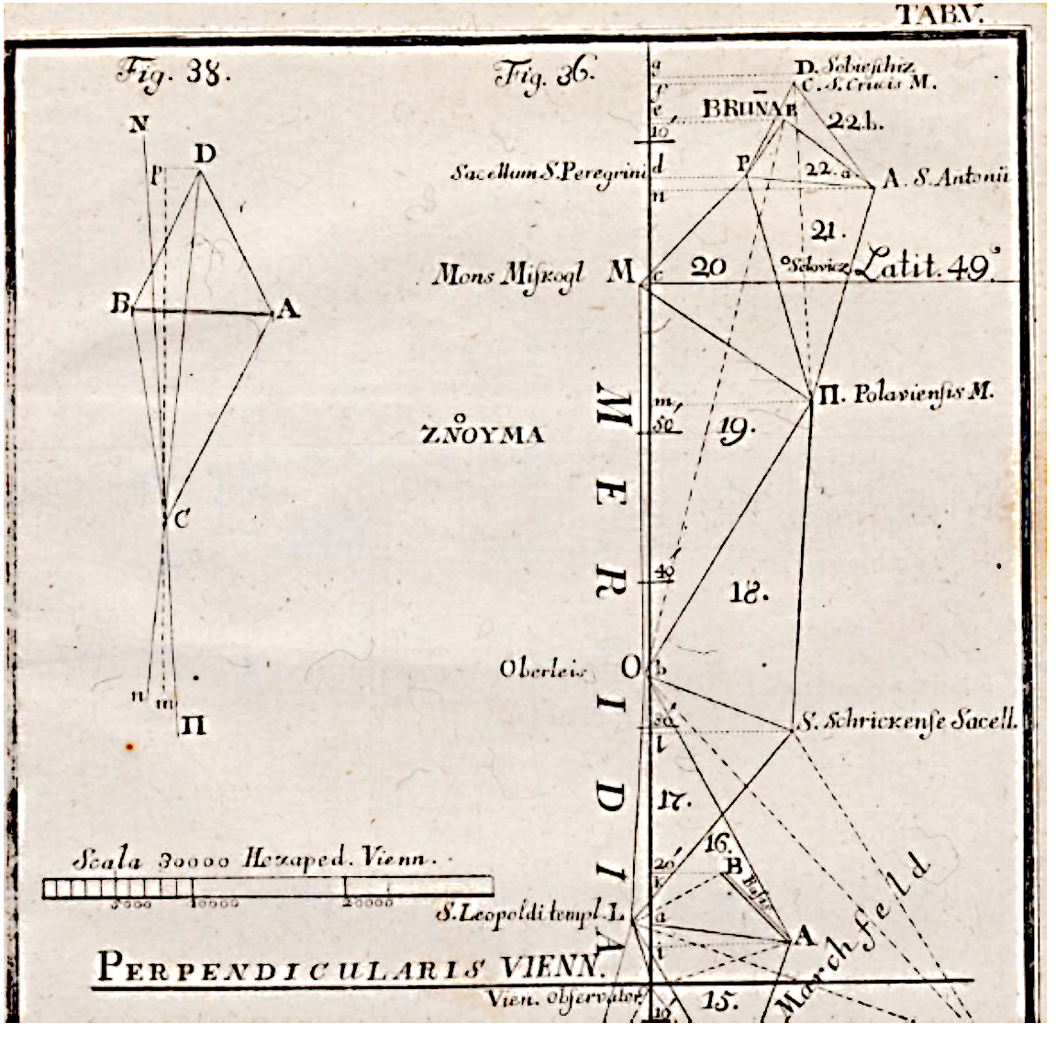
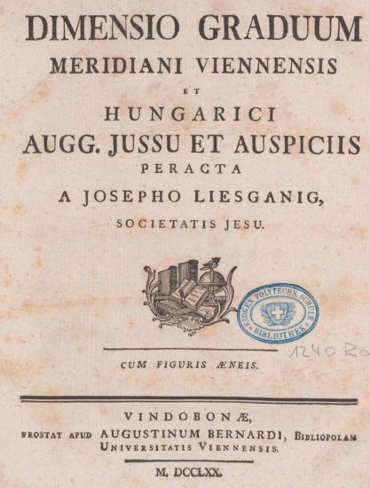

Slide 18
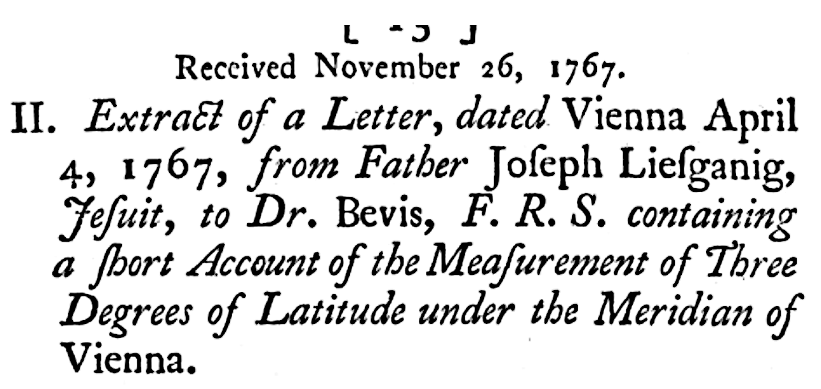

Slide 19
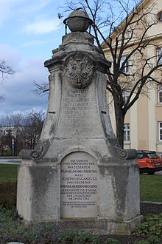
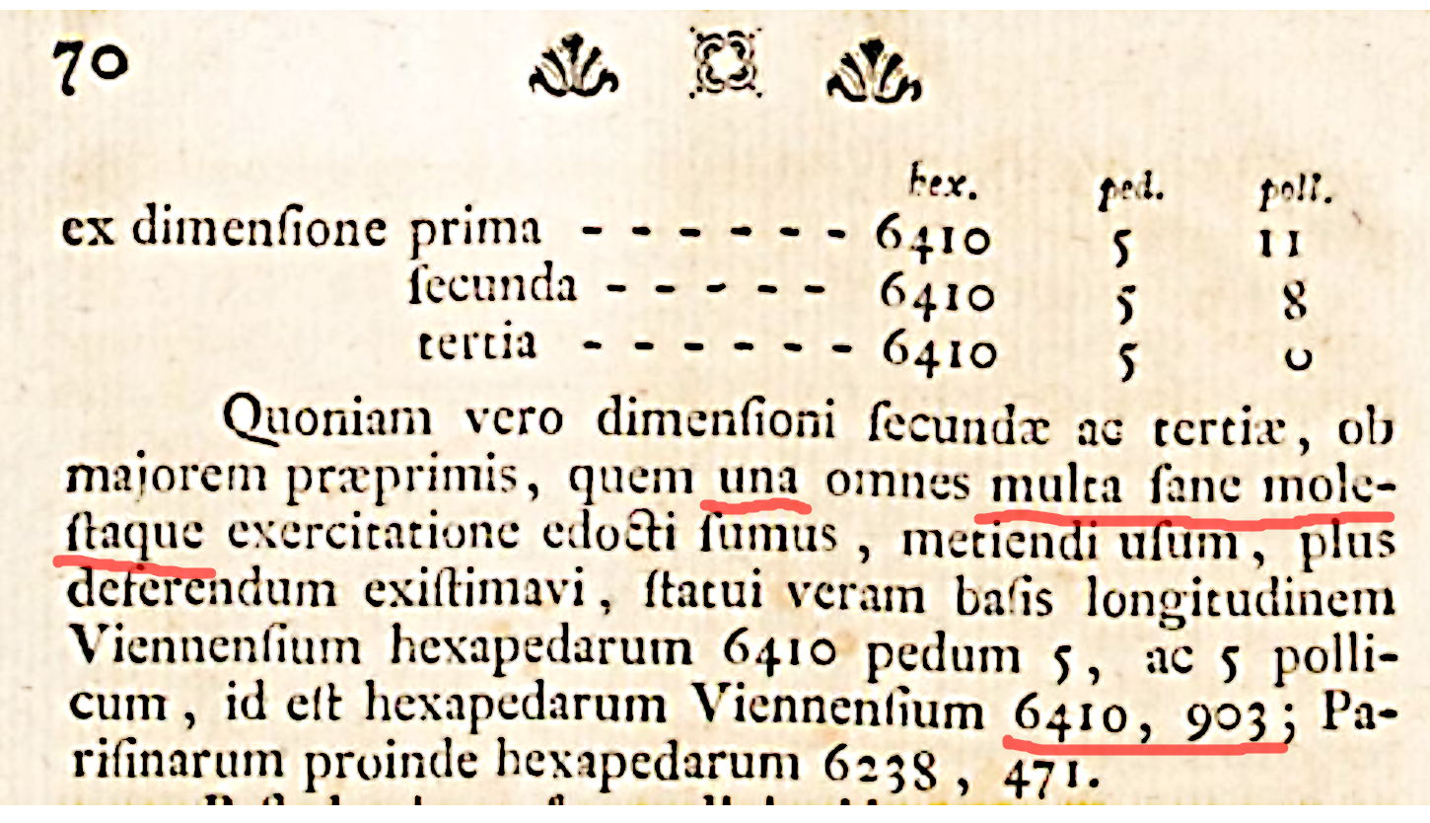
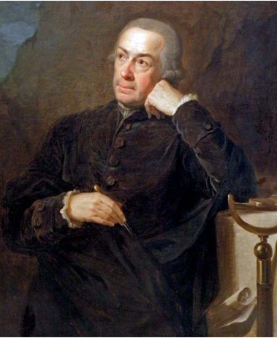
Provedeme-li sami výpočet střední hodnoty a střední kvadratické chyby z Liesganigových všech tří měření, čeká nás nemilé překvapení: dojdeme k jinému číslu výsledné délky základny než on sám uvádí.
Liesganig z nějakého důvodu více věřil druhému a třetímu měření a výše uvedenou hodnotu prostě sám stanovil. První měření totiž zřejmě provázely nějaké obtíže, které však pro nás nijak blíže nespecifikuje, takže jeho výsledek prostě potlačil. Jinými slovy, přidělil každému měření jinou váhu. Střední kvadratická chyba spočítaná ze všech tří měření je +/- 0,046 sáhu, což pro lepší naši představu přepočteno na metrickou míru dává +/- 87 mm. To je přesnost, které každopádně dosáhl na vzdálenosti více než 12 km! Paula Embacherová ve své dizertační práci (r. 1952) došla k jiné hodnotě střední chyby
+/- 35 mm

Slide 20
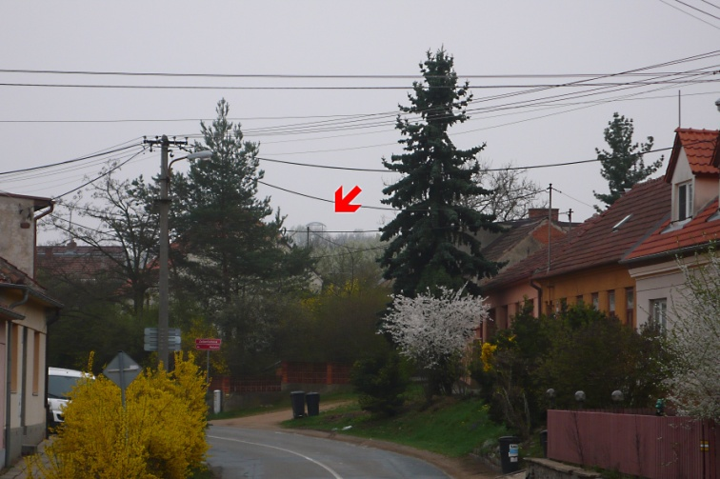
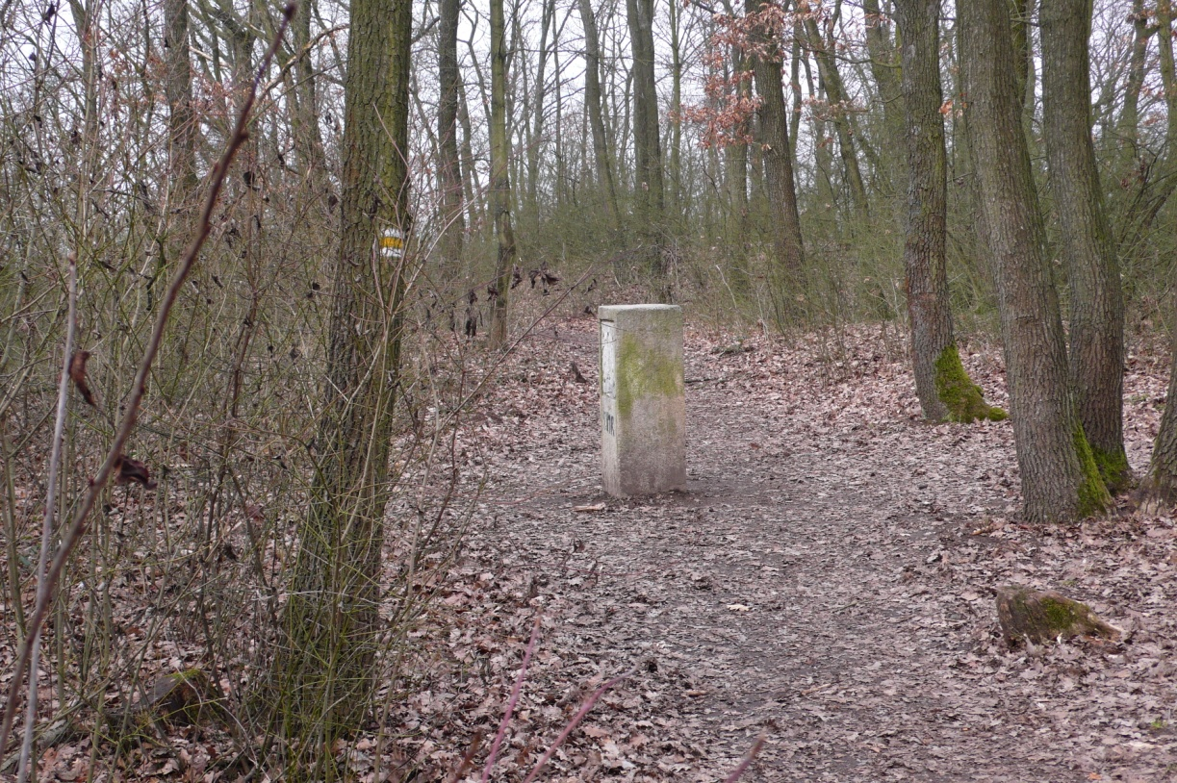
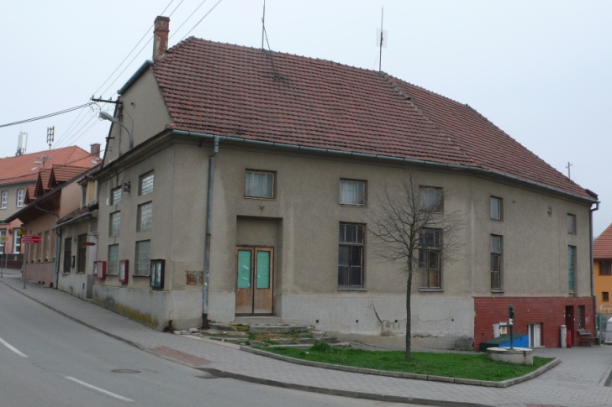
Střed kaple. První trigonometrický bod na území ČSR, zaměřený dr. J. Liesganigem roku 1759. Nové označení bodu provedla Geodetická služba ČSR 200 let po jeho vzniku.
Střed kaple Sv. Kříže z roku 1718, zbořené r. 1786. Při odkrývání jejích základů r. 1958 spolupracovali za odborného vedení Ing. Al. Šimka a dr. Ladislava Bartoše z Brna soběšičtí občané.

Slide 21
Výběr ze zdrojů
Novotný F.: Dějiny měření stupňového, Praha 1897
Šimek, Alois: Liesganigovo stupňové měření na Moravě, Sborník pro dějiny přírodních věd a techniky 8, Praha 1963, s. 163-180
Liesganig, Joseph: Dimensio graduum meridiani Viennensis et Hungarici, Vindobonae, 1770
Joseph Liesganig, Extract of a Letter, Dated Vienna April 4, 1767, from Father Joseph Liesganig, Jesuit, to Dr. Bevis, F. R. S. Containing a Short Account of the Measurement of Three Degrees of Latitude under the Meridian of Vienna, Phil. Trans. 1768 58, 15-16, published 1 January 1768
Encyklopedie.brna.cz [online] dostupné z: http://encyklopedie.brna.cz/home-mmb/?acc=profil_objektu&load=649 [cit. 29. 7. 2015]
Embacher, Paula: Die Liesganig’sche Gradmessung, Österreichische Zeitschrift für Vermessungswesen 39 (1, 2), 1951
PhDr. Karel Muller, ředitel Zemského archivu v Opavě, osobní sdělení
The International Bureau of Weights and Measures 1875-1975, US Department of Commerce, Natinal Bureau of Standards, Special Publication 420
Qiunn T.: The origins and early years of the International Bureau of Weights and Measures (BIPM) [online]
Goblirsch R.: Die-Normal-Eichungs-Komission und ihre Zeit, Wien 2011

